Slide 1

VĂN HỌC
THƠ: XE ĐẠP

Slide 2

CHIẾC XE ĐẠP ĐÁNG YÊU

Slide 3


Slide 4


Slide 5
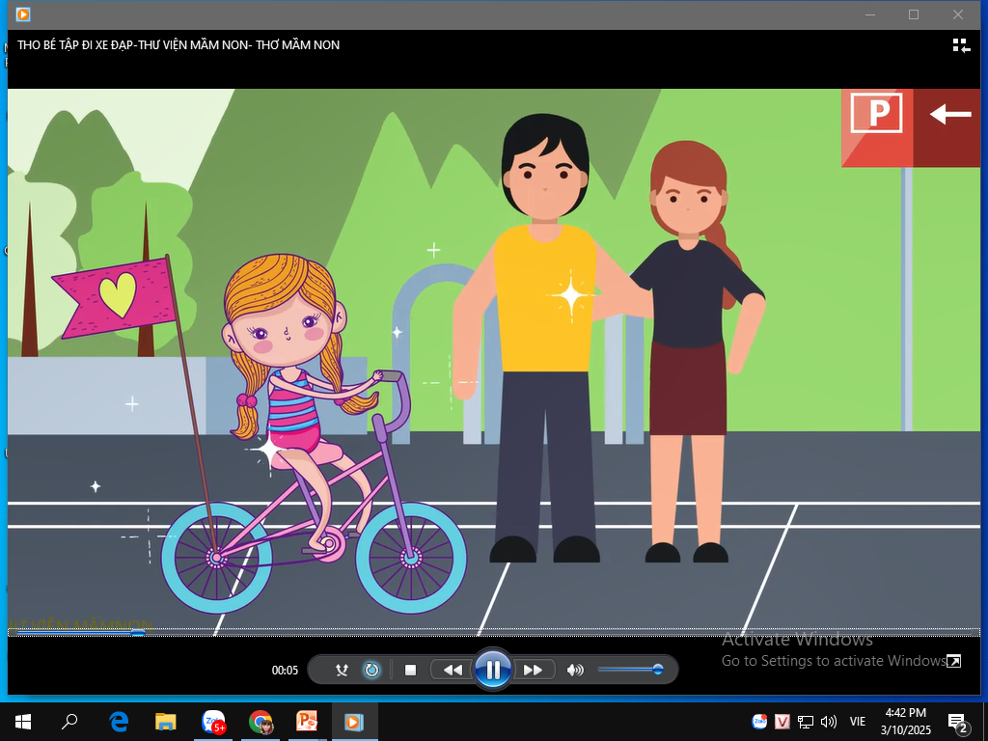
Bố mua xe đạp Mẹ dạy bé đi

Slide 6
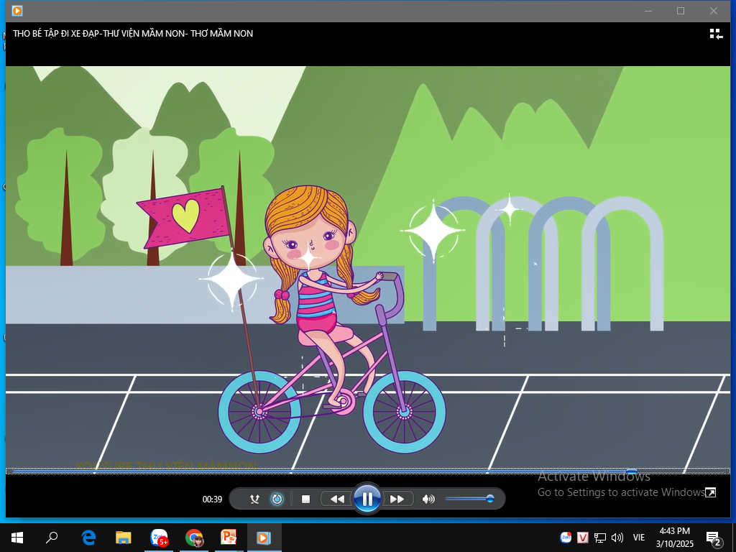
Mắt bé trông kia Tròn xoa chăm chú Chân đạp hăm hở
Người toát mồ hôi Mặt rạng rỡ cười Trông yêu yêu quá !

Slide 7
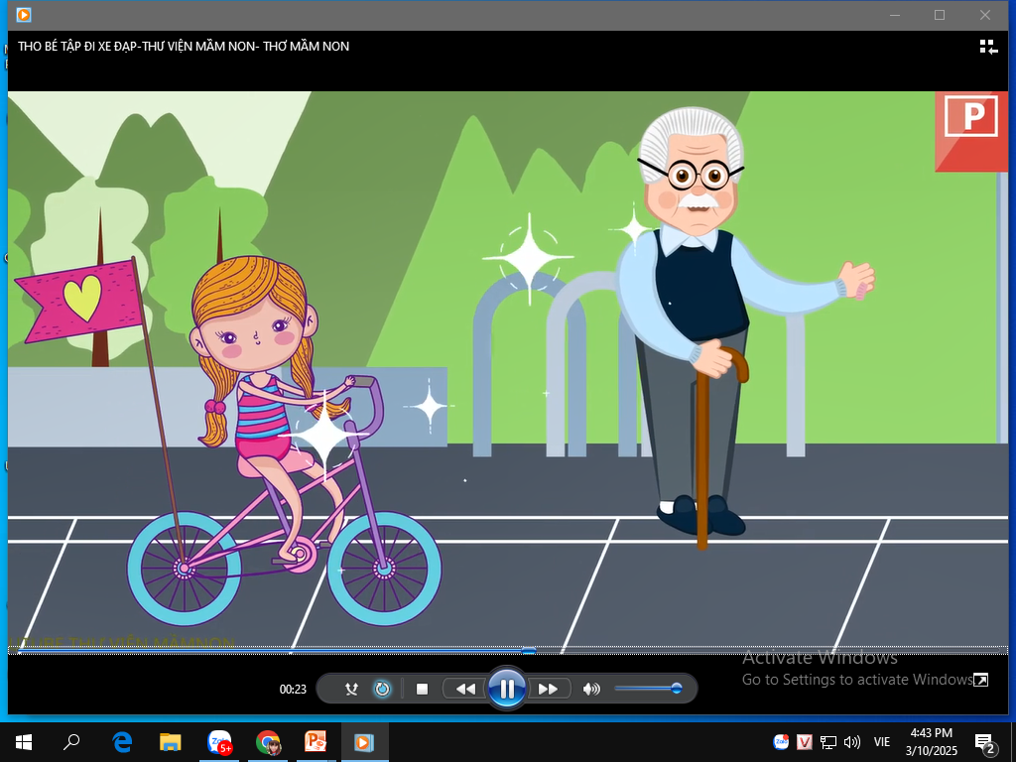
Chớ có coi thường Ô tô, xe máy.
Ông cười hể hả Nhắc đi phải đường

Slide 8
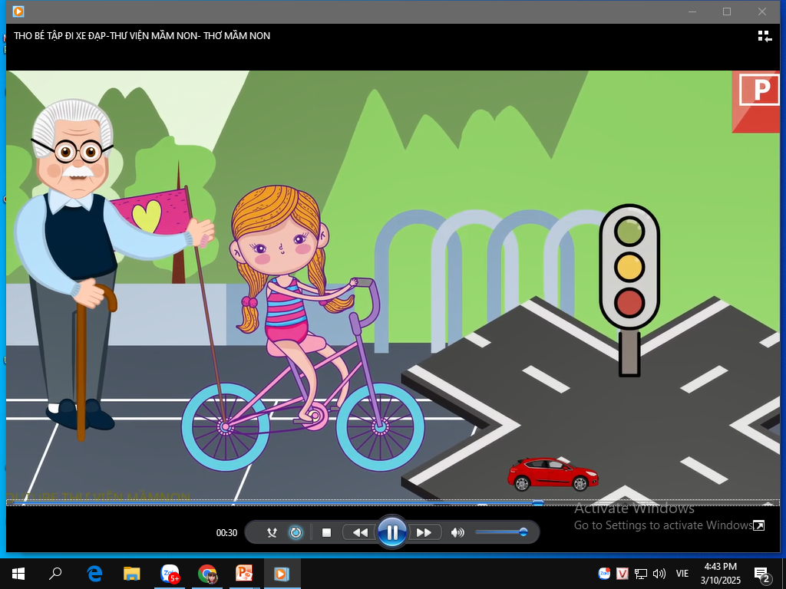
Ngã ba ngã bảy Xe dừng sang ngang
Đèn đỏ không sang Đèn xanh đi tiếp

Slide 9
Xe bé rất đẹp Kinh coong …kính coong…

Slide 10

THƠ: XE ĐẠP

Slide 11
Đây là bài thơ gì? Do ai sáng tác?

Slide 12
Ai mua xe đạp cho bé?

Slide 13
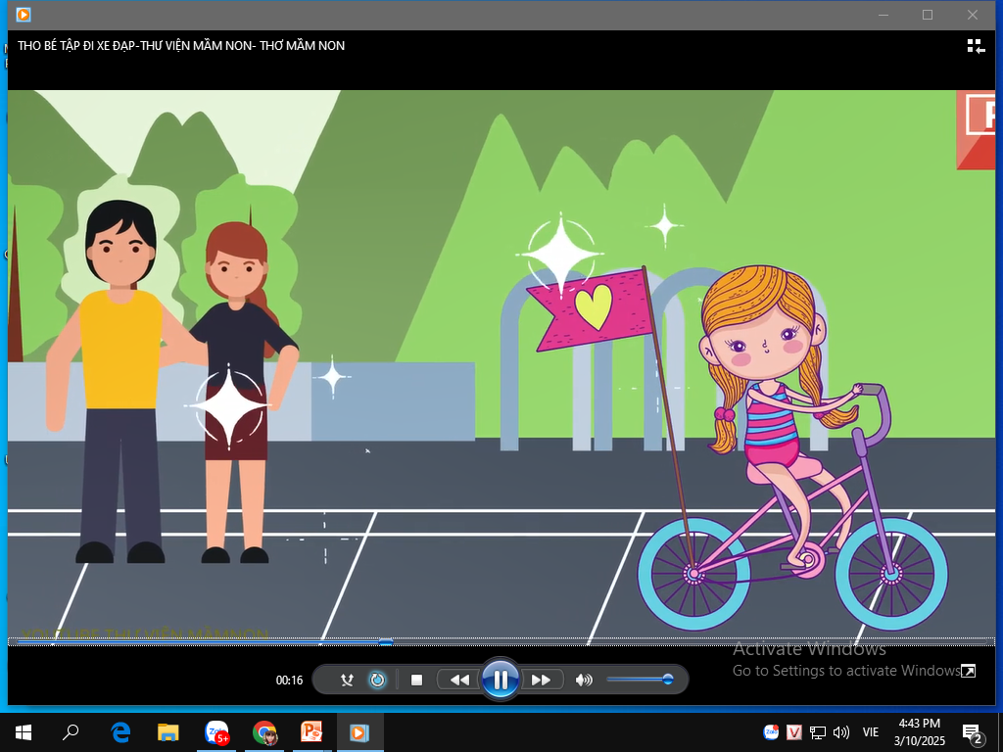
Ai dạy bé đi xe đạp?

Slide 14
Khi đi xe đạp, bé như thế nào?

Slide 15
Ông nhắc bé điều gì khi đi xe đạp?

Slide 16
Đèn đỏ, đèn xanh bé phải làm gì?

Slide 17
Xe đạp của bé nhìn như thế nào ?

